Slide 1
Les projets de Groupements Hospitaliers de Territoire en Ile-de-France
22 janvier 2016

Slide 2
Les acteurs des GHT
Obligatoire
Possible
Tout EPS (y compris psy)
sauf dérogation sur autorisation DGARS, justifiée par une place spécifique dans l’offre de soins régionale
Tout EPSMS
Parties
prenantes
EPS psy
association à l’élaboration du projet médical partagé dans le cadre des communautés psychiatriques de territoires : un même EPS psy doit donc être membre d’un GHT et peut être associé à un autre GHT
HIA
HAD de l’aire géographique
CHU
1. Tout GHT est associé à un CHU : convention d’association avec l’EPS support pour coordonner l’enseignement, la formation initiale, la recherche, la gestion de la démographie, les missions de référence et de recours
2. Tout CHU doit être membre d’un GHT. (spécificité pour l’AP-HP : décret en attente)
Associés au
projet médical
partagé
ASSOCIES AU PMP
OBLIGATOIRE POSSIBLE
HAD de l’aire ES psy
géographique HIA CHU
Etablissements privés
Convention de partenariat qui prévoit l’articulation de leur projet médical avec celui du GHT
Partenaires

Slide 3
Gouvernance prévue dans le projet de texte
Comité stratégique
Comité territorial des élus
Chaque GHT doit pour le 30 juin avoir :
Une convention constitutive,
Un projet médical partagé,
Un établissement support.

Slide 4
Enjeux régionaux du projet médical partagé
3 enjeux : fluidifier les parcours des patients, organiser la gradation des soins répondre aux enjeux de démographie médicale ;
Sur le fondement de ces 3 enjeux,
deux objectifs obligatoires dans le projet médical partagé initial (PMP version 1) :
La biologie
L’imagerie
des objectifs prioritaires dans le projet médical partagé initial (PMP version 1) :
La chirurgie
La permanence des soins / urgences pour les personnes âgées de plus de 75 ans
La périnatalité
Le parcours en cancérologie
Le parcours en santé mentale
La gradation autour des soins critiques (réanimations, USC…) et anesthésie
La prise en charge à domicile (relation ville -hôpital, HAD …)
Les PUI
Des objectifs complémentaires et supra GHT en fonction des enjeux des membres des GHT ou des axes médicaux partagés déjà engagés.

Slide 5
Constitution des 14 GHT sur la région IDF

Slide 6
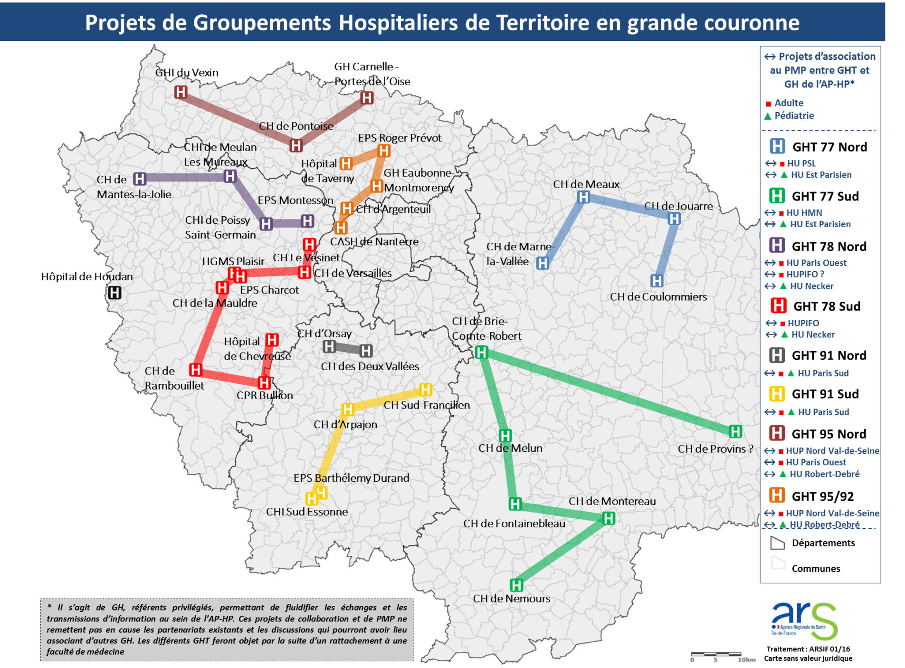
Constitution des 14 GHT sur la région IDF

Slide 7
Perspectives
Perspectives jusqu’à la naissance officielle des GHT au 1er Juillet 2016
Comité régional 2 des GHT
Réunion avec la mission nationale GHT et les ES
publics
Réunions de lancement en DT
Diagnostic GHT
COPIL régional
Validation conjointe ARS / GHT convention constitutive / PMP
Présentation convention constitutive / PMP aux instances des membres du GHT
Vote convention constitutive / PMP aux instances des hôpitaux membres du GHT
Création officielle des GHT
15 janvier 2016
29 janvier 2016
Février 2016
Mars 2016
Mi-avril/mi- mai 2016
Fin mai 2016
Mi-juin 2016
1er juil. 2016
Le PMP attendu pour le 1er juillet 2016 est une version 1 qui pourra être enrichi et développé après cette date
1er janvier 2018 au plus tard: Mise en œuvre de toutes les mutualisations
= Soit une mise en œuvre PROGRESSIVE de la convention

Slide 8
Les enjeux GHT pour les Hauts-de-Seine

